Slide 1

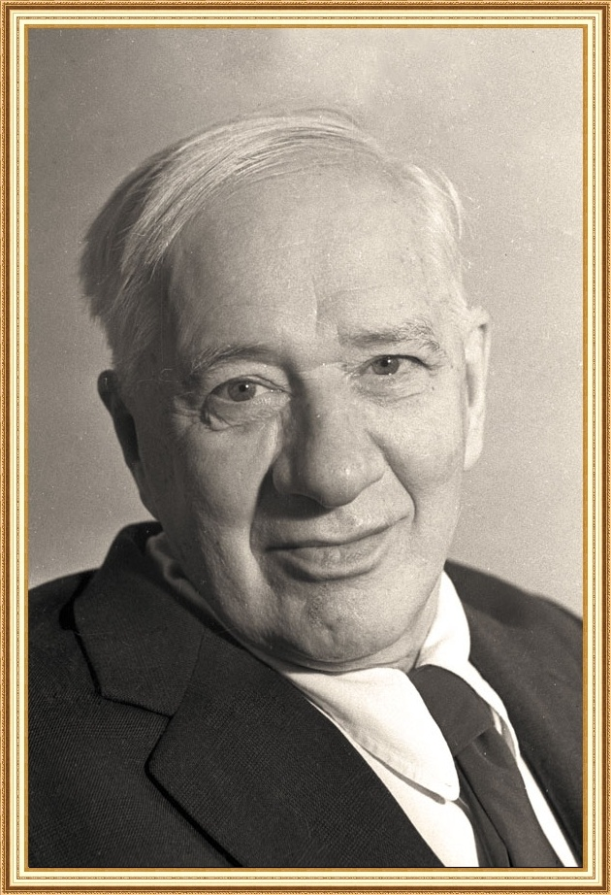

«В гостях у дедушки Корнея»
Сколько Чуковский стихов написал!
Каждый, наверно, их все прочитал.
Все ж хорошо с ними встретиться снова,
Вы к этому, Дети, сегодня готовы?
Корней Иванович Чуковский
Детский писатель, поэт, переводчик, публицист
1882-1969

Slide 2


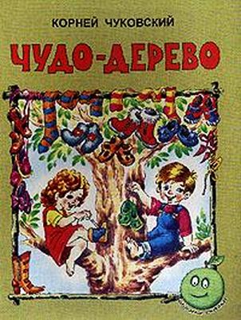






Сказки К. И. Чуковского

Slide 3

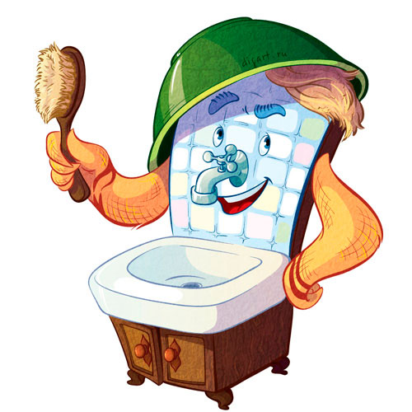
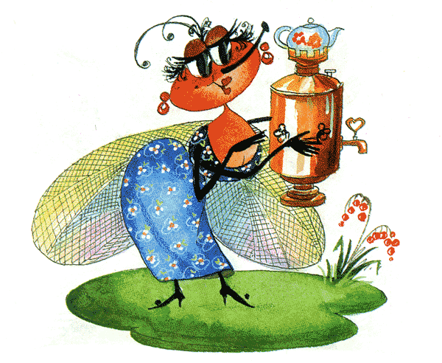
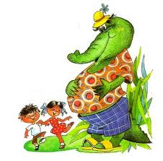
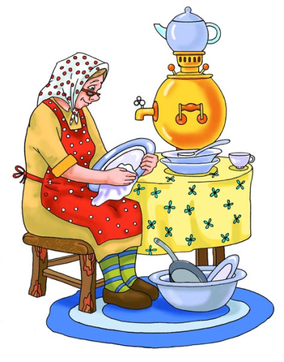
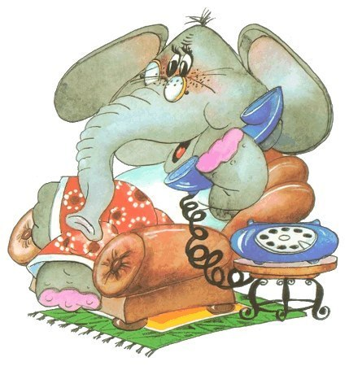
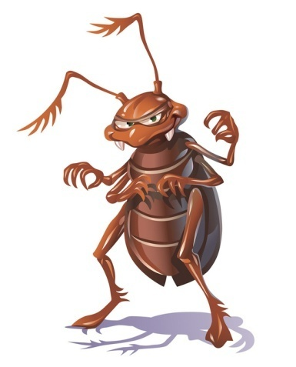
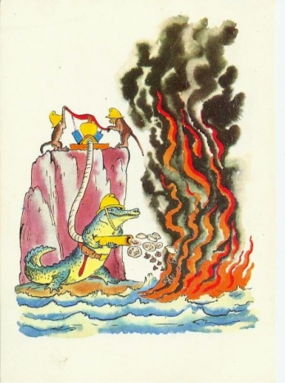
Добрый дедушка Корней собирает всех друзей

Slide 4
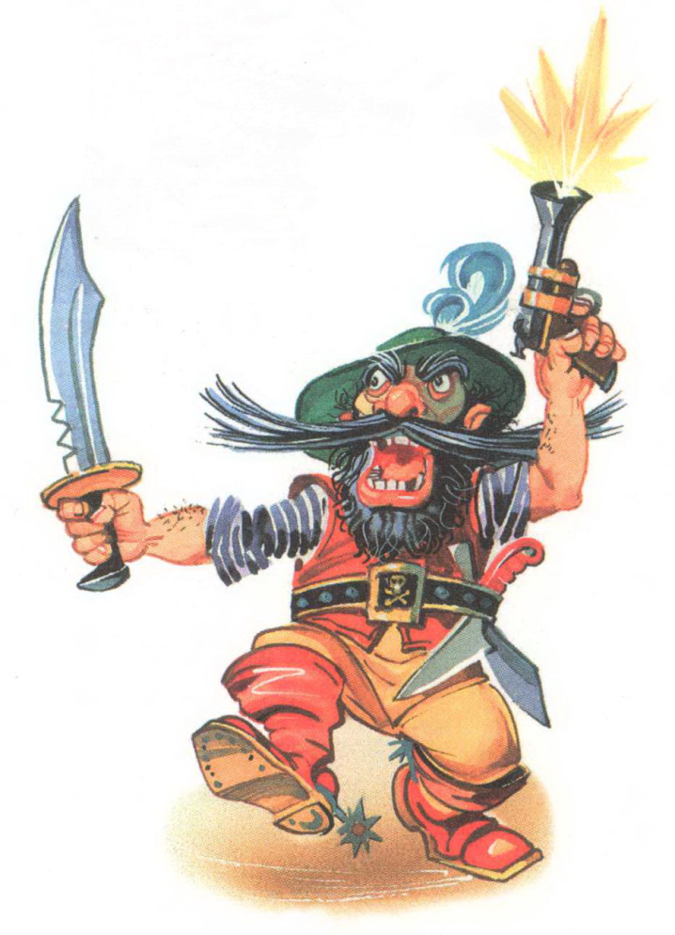
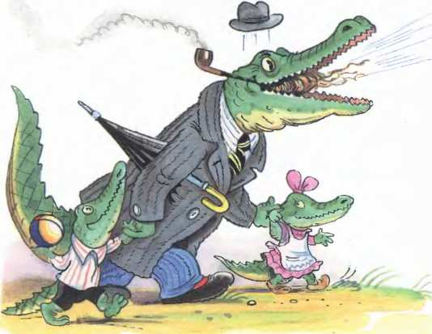
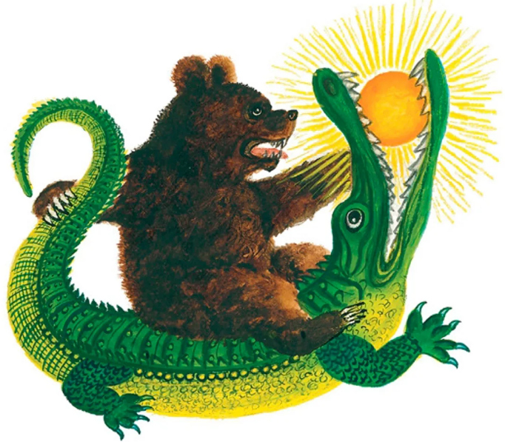
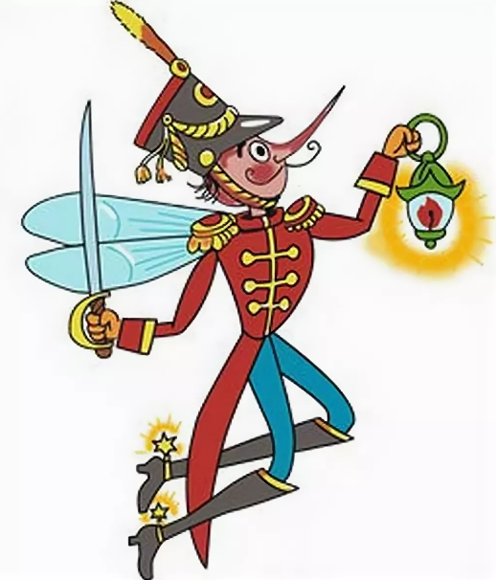
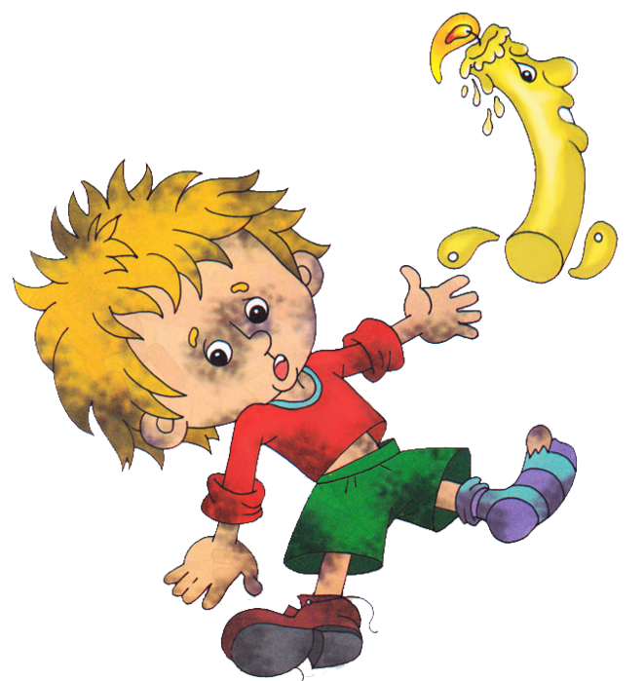
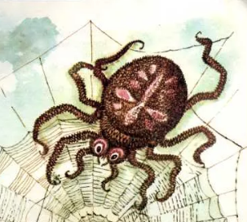

Slide 5


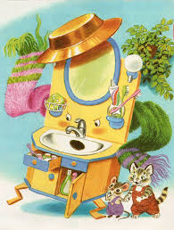
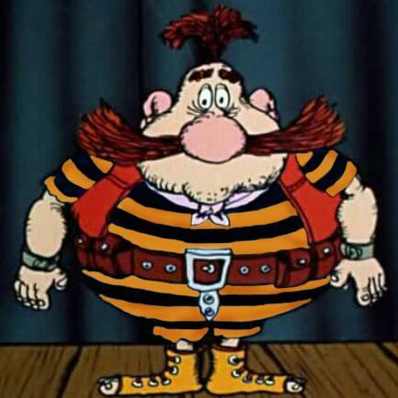
Игра «Кто есть кто?»
Мойдодыр
Разбойник
Бармалей
Доктор
Айболит
Умывальник

Slide 6
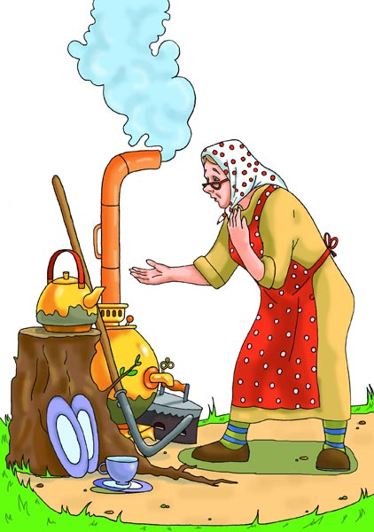
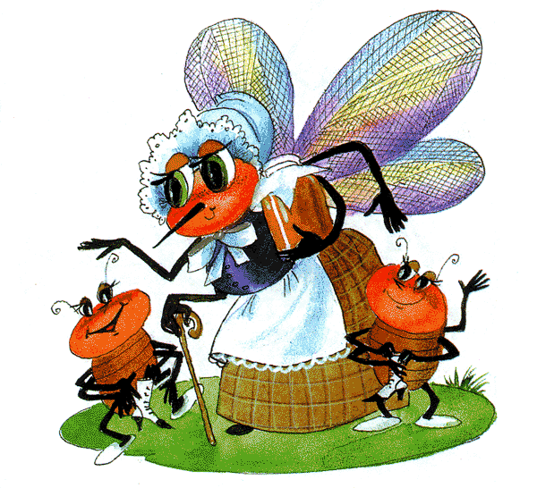
Игра «Кто есть кто?»
Федора
Муха
Цокотуха
Крокодильчики
Тотоша и Кокоша
Бабушка

Slide 7

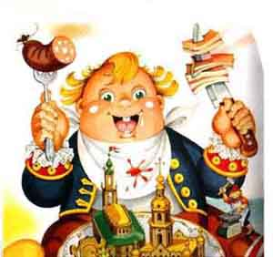
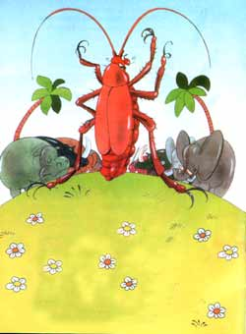
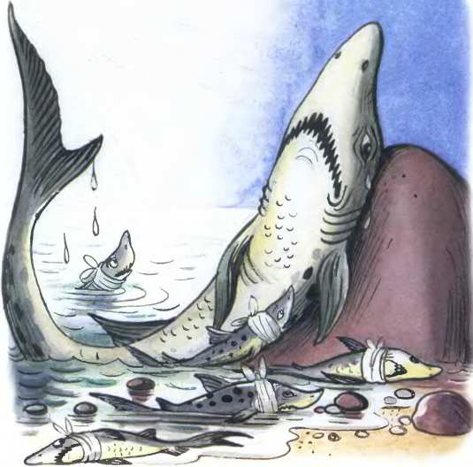
Игра «Кто есть кто?»
Рыжий и усатый великан
Акула
Каракула
Обжорка
Барабек
Тараканище

